Slide 1

NUJNO POTREBNA REDEFENICIJA URGENTNIH CENTROV
Ljubljana, 4. februarja 2026

Slide 2
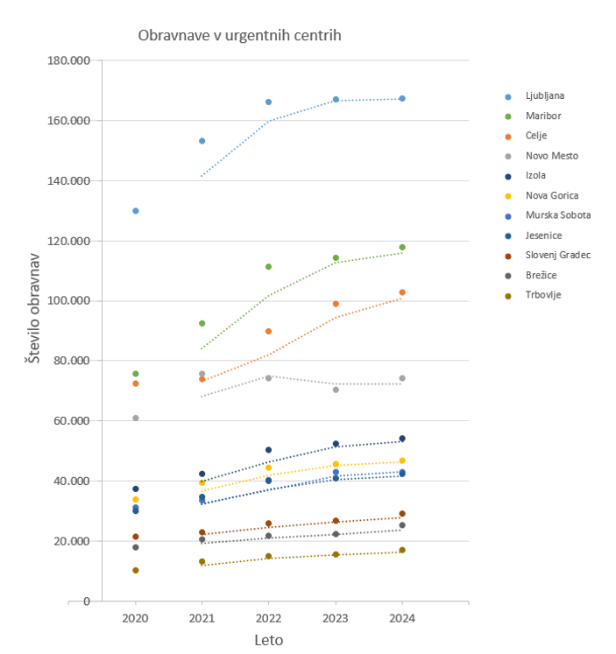
Delovne obremenitve UC v Sloveniji

Slide 3
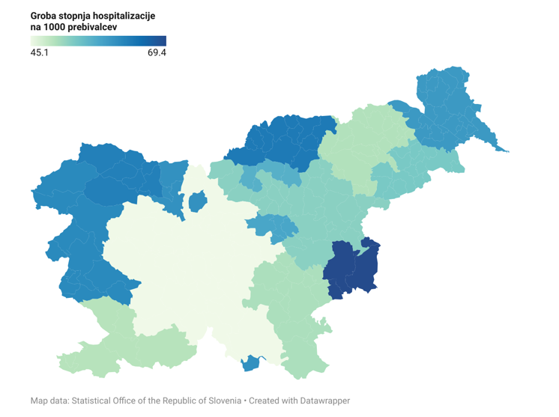
„Odliv“ iz UC je povezan z možnostmi hospitalizacije.

Slide 4

UC so vpeti v zdravstveni sistem.
Da lahko UC uspešno izvajajo začetno obravnavo ogrožajočih zdravstvenih stanj, je treba
• smiselno regulirati napotitve v urgentne centre,
• izboljšati delovne razmere v urgentnih centrih,
• olajšati sprejemanje bolnikov, ki potrebujejo bolnišnično zdravljenje, na ustrezne hospitalne oddelke.
Delovna skupina zdravniških organizacij (Slovenske medicinske akademije, Slovenskega zdravniškega društva in Zdravniške zbornice Slovenije) je pripravila pregled delovnih obremenitev UC po Sloveniji in predloge možnih ukrepov za izboljšanje stanja.
Poročilo in predloge nameravamo objaviti v Zdravniškem vestniku, udejanjanje predlogov pa bo odvisno od odločevalcev, t.j. zdravstvene politike.
NOVINARSKA KONFERENCA SLOVENSKEGA ZDRAVNIŠKEGA DRUŠTVA
Najbolj pereče teme v zdravstvu, Javno zdravstvo, Urgentni centri
Ljubljana, 4. februarja 2026

